Slide 1
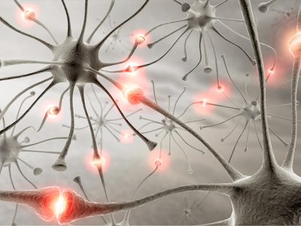
Μοριακή Φυσιολογία-Νευροβιολογία
Μάθημα 4^{ο}: Η σύναψη (μέρος Β)
Πρόγραμμα Μεταπτυχιακό Σπουδών
Κατεύθυνση: Βιολογική Τεχνολογία
Τμήμα Βιολογίας, Πανεπιστήμιο Πατρών
Διδάσκων: Παύλος Ρήγας
Ακαδημαϊκός Υπότροφος 2018-2019 του Παν. Πατρών

Slide 2
Περίγραμμα 4^{ου} μαθήματος
Χημική σύναψη:
      Νευροδιαβιβαστές
      Χημική σύναψη μετασυναπτικά
          Υποδοχείς νευροδιαβιβαστών
      Χημική σύναψη προσυναπτικά:
          Ενεργός ζώνη
          Μοριακός μηχανισμός απελευθέρωσης νευροδιαβιβαστών
          Πρωτεϊνες που συμμετέχουν στην:
            Αποθήκευση των συναπτικών κυστιδίων (σ.κ.)
            Κινητοποίηση των σ.κ.
            Δεξαμενισμό των σ.κ.
            Συγχώνευση και απελευθέρωση των σ.κ.
          Ανακύκλωση των συναπτικών κυστιδίων
          Ο κύκλος των συναπτικών κυστιδίων: Ανασκόπηση
          Πρωτεϊνες της μεμβράνης των συναπτικών κυστιδίων: παραστατική ανασκόπηση
Βιβλιογραφία

Slide 3
Περίγραμμα 4^{ου} μαθήματος
Χημική σύναψη:
      Νευροδιαβιβαστές
      Χημική σύναψη μετασυναπτικά
          Υποδοχείς νευροδιαβιβαστών
      Χημική σύναψη προσυναπτικά:
          Ενεργός ζώνη
          Μοριακός μηχανισμός απελευθέρωσης νευροδιαβιβαστών
          Πρωτεϊνες που συμμετέχουν στην:
            Αποθήκευση των συναπτικών κυστιδίων (σ.κ.)
            Κινητοποίηση των σ.κ.
            Δεξαμενισμό των σ.κ.
            Συγχώνευση και απελευθέρωση των σ.κ.
          Ανακύκλωση των συναπτικών κυστιδίων
          Ο κύκλος των συναπτικών κυστιδίων: Ανασκόπηση
          Πρωτεϊνες της μεμβράνης των συναπτικών κυστιδίων: παραστατική ανασκόπηση

Slide 4
Ενεργός ζώνη
Η χημική σύναψη: προσυναπτικά
Τα συναπτικά κυστίδια είναι οργανίδια αποθήκευσης κβάντων νευροδιαβιβαστή
1 κυστίδιο=1 κβάντο απελευθερούμενου νευροδιαβιβαστή=αρκετές χιλιάδες νευροδιαβιβαστή
Τα συναπτικά κυστίδια δεν κατανέμονται ομοιόμορφα στην προσυναπτική απόληξη, αλλά συσσωρεύονται σε περιοχές όπου η προσυναπτική μεμβράνη είναι παχύτερη και πιο πυκνή, τις ενεργούς ζώνες.
Οι ενεργοί ζώνες είναι θέσεις στη μεμβράνη του προσυναπτικού νευρώνα στη σύναψη όπου βρίσκεται ένας εξειδικευμένος μηχανισμός που επιτρέπει την κατευθυνόμενη ή εστιασμένη απελευθέρωση νευροδιαβιβαστή.
Χαρακτηριστικό των «κλασσικών» νευροδιαβιβαστών

Slide 5
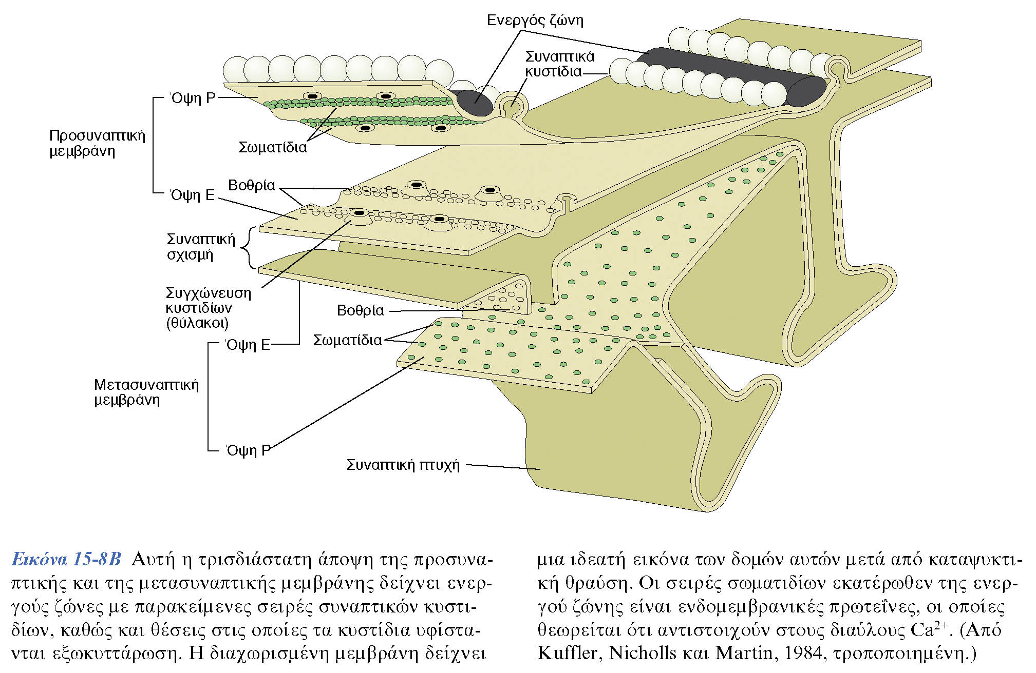
Ενεργός ζώνη
Η χημική σύναψη: προσυναπτικά
NEYPOEΠIΣTHMH KAI ΣYMΠEPIΦOPA – ΠANEΠIΣTHMIAKEΣ EKΔOΣEIΣ KPHTHΣ

Slide 6
Ενεργός ζώνη
Η χημική σύναψη: προσυναπτικά
Η σύγκριση των διαφόρων συνάψεων επιδεικνύει δύο σημαντικά σημεία:
Σε όλες τις συνάψεις ο νευροδιαβιβαστής απελευθερώνεται σε πακέτα.
Οι διαφορετικές απαιτήσεις των συνάψεων μπορούν να ικανοποιηθούν από:
α) τον αριθμό των υποδοχέων που ενεργοποιούνται από ένα πακέτο
β) τον αριθμό των ενεργών ζωνών
γ) την πιθανότητα μιας ενεργού ζώνης να απελευθερώσει 1 κυστίδιο και
δ) την αγωγιμότητα των καναλιών των μετασυναπτικών υποδοχέων

Slide 7
Η χημική σύναψη: προσυναπτικά
Η απελευθέρωση των συναπτικών κυστιδίων
Σε κάθε χρονική στιγμή μικρός μόνο αριθμός κυστιδίων βρίσκεται στις ενεργές ζώνες (δεξαμενή απελευθέρωσης). Τα περισσότερα κυστίδια της προσυναπτικής απόληξης εντοπίζονται κοντά στην ενεργό ζώνη και είναι προσδεδεμένα σε νημάτια ακτίνης του κυτταροσκελετού (δεξαμενή αποθήκευσης).
το Ca2+ επιτρέπει στα κυστίδια της δεξαμενής αποθήκευσης να μετακινηθούν προς τη θέση απελευθέρωσης και υποβοηθά τη συγχώνευσή τους με την κυτταρική μεμβράνη.
Το Ca2+ εισέρχεται στην νευρική απόληξη μέσω τασεο-εξαρτώμενων διαύλων του που ανοίγουν χάρις στην εκπόλωση που προκαλεί το δυναμικό ενέργειας.
Κάθε δυναμικό ενέργειας απελευθερώνει 1-10 συναπτικά κυστίδια στις συνάψεις του κεντρικού νευρικού συστήματος και περίπου 150 κυστίδια στη νευρομυϊκή απόληξη

Slide 8
Ο μοριακός μηχανισμός της απελευθέρωσης
των συναπτικών κυστιδίων
Η χημική σύναψη: προσυναπτικά
Ο μοριακός μηχανισμός της απελευθέρωσης των συναπτικών κυστιδίων αποτελείται από πρωτεϊνες που:
δεσμεύουν τα κυστίδια (στον κυτταροσκελετό) έτσι ώστε να προλαμβάνεται η τυχαία μετακίνησή τους
καθοδηγούν τα ελεύθερα κυστίδια προς την ενεργό ζώνη
δεξαμενίζουν τα καθοδηγούμενα κυστίδια στην ενεργό ζώνη
επιτρέπουν τη συγχώνευση των συναπτικών κυστιδίων με την πλασματική μεμβράνη και την εξωκυττάρωση

Slide 9
Η αποθήκευση των συναπτικών κυστιδίων
Η χημική σύναψη: προσυναπτικά
Τα συναπτικά κυστίδια που βρίσκονται εκτός ενεργούς ζώνης αντιπροσωπεύουν μία δεξαμενή αποθήκευσης του διαβιβαστή. Δεν περιφέρονται ελεύθερα, αλλά βρίσκονται μάλλον δεσμευμένα ή προσδεδεμένα σε ένα δίκτυο νηματίων του κυτταρικού σκελετού.
Συναψίνες (synapsins):
οικογένεια 4 πρωτεϊνών που συμβάλλον στην πρόσδεση των συναπτικών κυστιδίων πρίν από την κινητοποίησή τους
αποτελούν υποστρώματα της cAMP-εξαρτώμενης και της Ca2+/καλμοδουλίνης-εξαρτώμενης κινάσης
απουσία διέγερσης (δηλαδή, δυναμικού ενέργειας) η συναψίνη δεν είναι φωσφορυλιωμένη και συνδέει τα συναπτικά κυστίδια με νημάτια ακτίνης
εκπόλωση (έλευση δυναμικού ενέργειας στην απόληξη): είσοδος Ca2+, φωσφορυλίωση συναψίνης από Ca2+/καλμοδουλίνη-εξαρτώμενη κινάση
η φωσφορυλίωση της συναψίνης απελευθερώνει τα κυστίδια από το κυτταρικό σκελετό καθιστώντας τα διαθέσιμα για μετακίνηση προς την ενεργό ζώνη.

Slide 10
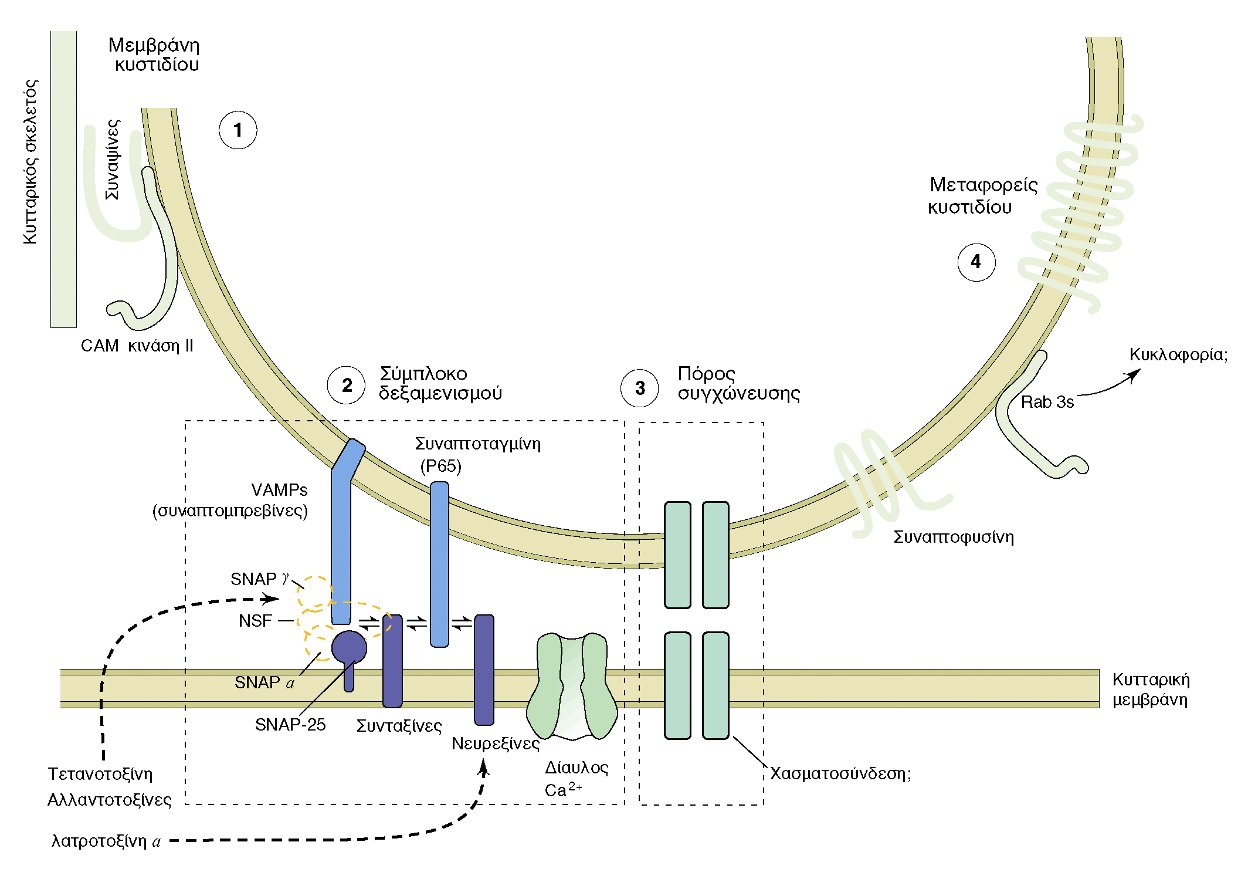
Η αποθήκευση των συναπτικών κυστιδίων
Η χημική σύναψη: προσυναπτικά
Εικ. 15-10. NEYPOEΠIΣTHMH KAI ΣYMΠEPIΦOPA – ΠANEΠIΣTHMIAKEΣ EKΔOΣEIΣ KPHTHΣ

Slide 11
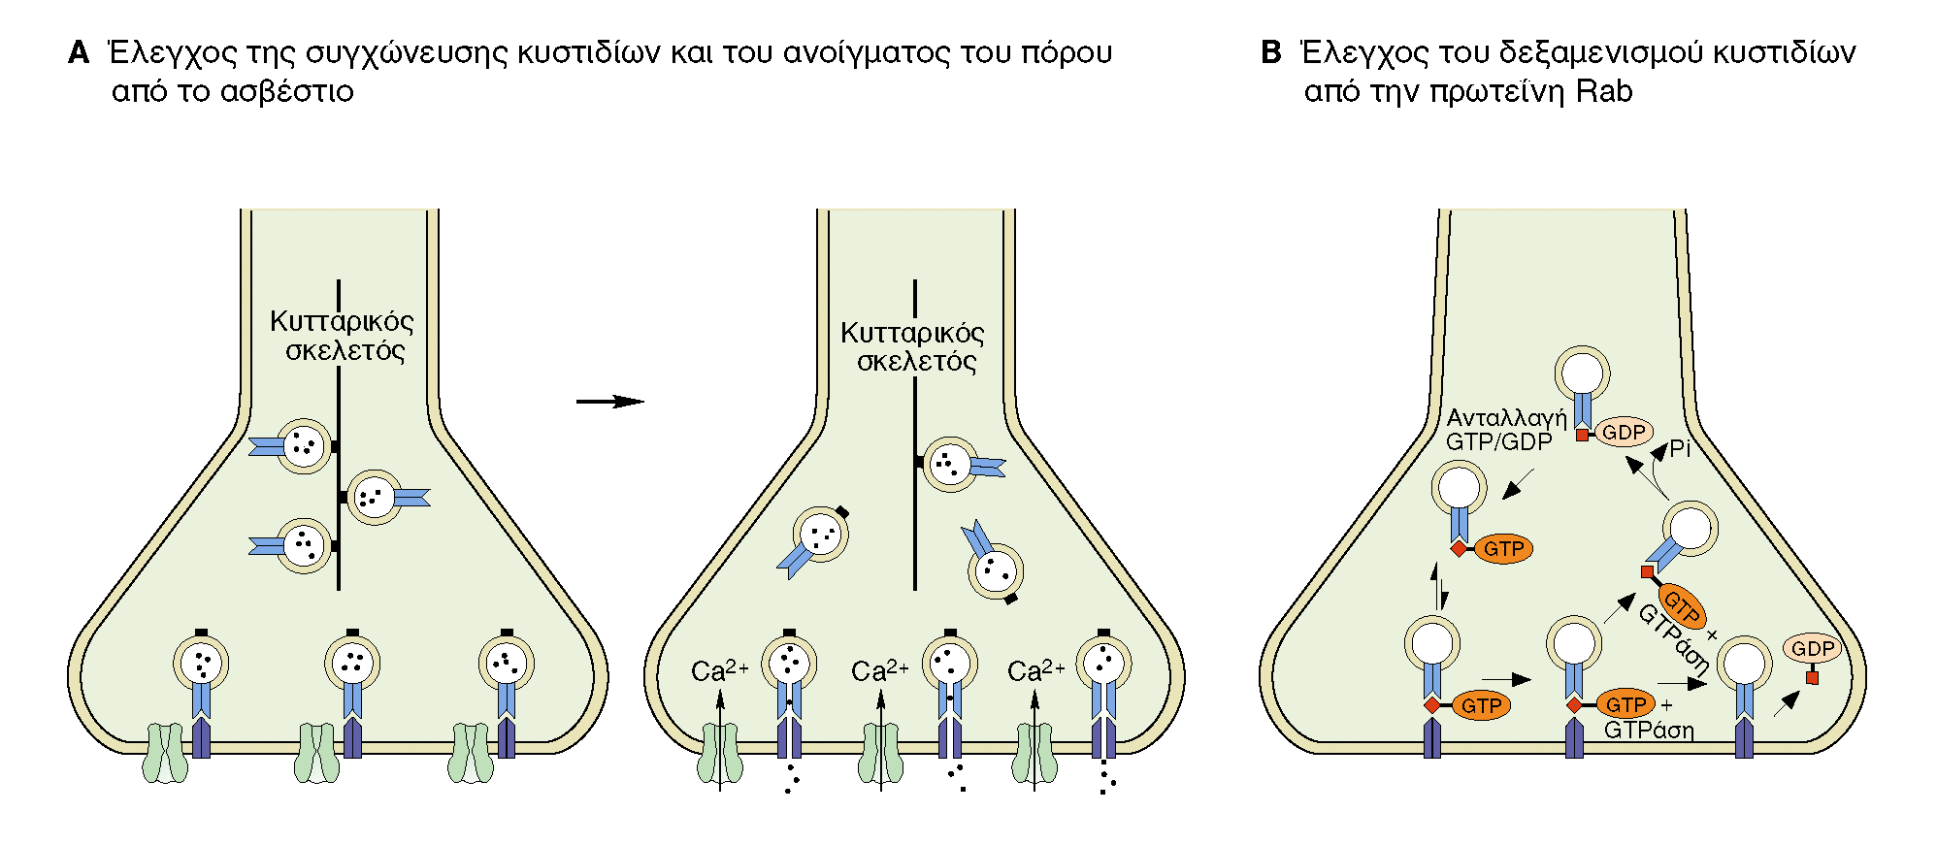
Η κινητοποίηση των συναπτικών κυστιδίων
Η χημική σύναψη: προσυναπτικά
Καθοριστικό ρόλο παίζουν ορισμένες μικρές πρωτεϊνες που δεσμεύουν GTP: Rab3a και Rab3b.
Καθοδηγούν τα συναπτικά κυστίδια προς τις θέσεις δεξαμενισμού (ελλιμενισμού, docking) με σκοπό την απελευθέρωση
Εικ. 15-11. NEYPOEΠIΣTHMH KAI ΣYMΠEPIΦOPA – ΠANEΠIΣTHMIAKEΣ EKΔOΣEIΣ KPHTHΣ

Slide 12
Η κινητοποίηση των συναπτικών κυστιδίων
Η χημική σύναψη: προσυναπτικά
Εικ. 15-10. NEYPOEΠIΣTHMH KAI ΣYMΠEPIΦOPA – ΠANEΠIΣTHMIAKEΣ EKΔOΣEIΣ KPHTHΣ

Slide 13
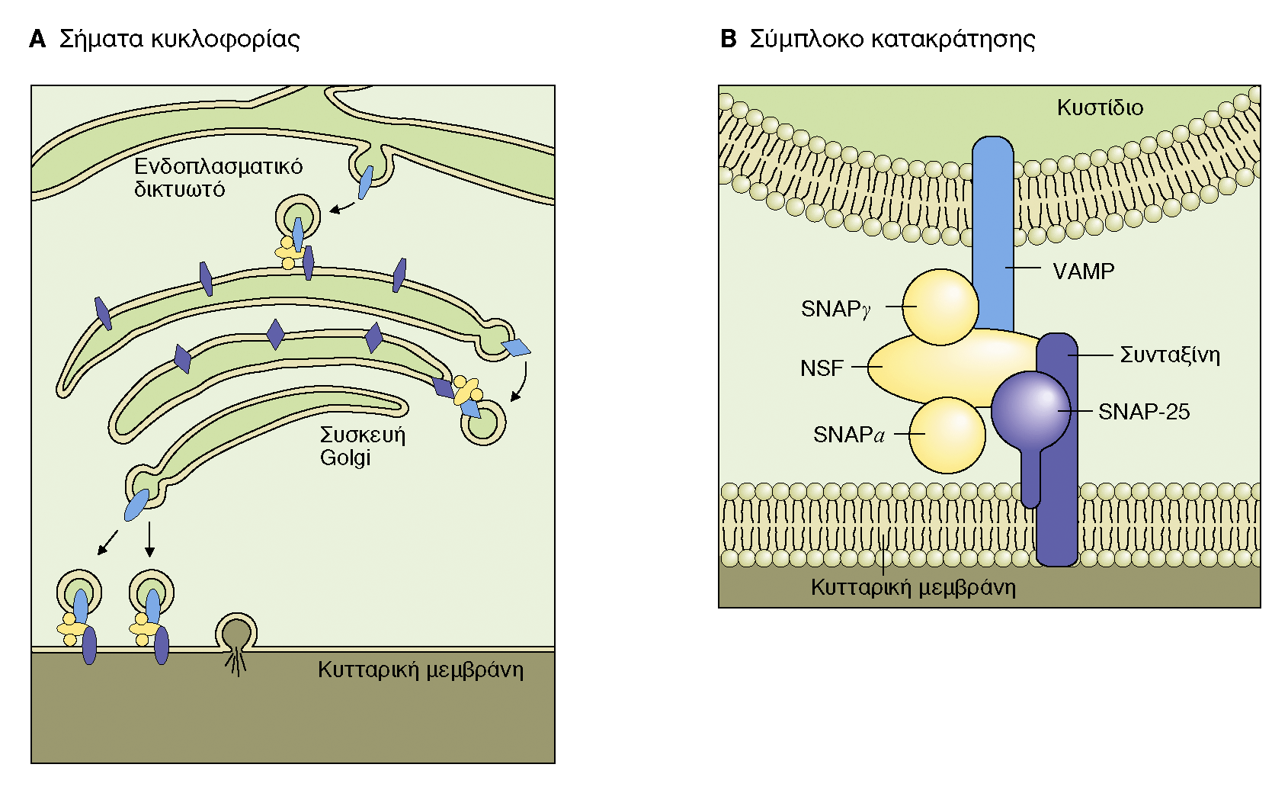
Ο δεξαμενισμός των συναπτικών κυστιδίων
Η χημική σύναψη: προσυναπτικά
Γενικό σχήμα κοινό σε όλα τα κύτταρα
Όλες οι εκκρινόμενες πρωτεϊνες συντίθενται στα ριβοσώματα και εισάγονται σε κοιλότητες του ενδοπλασματικού δικτύου (endoplasmic reticulum, ER)
Όταν οι πρωτεϊνες αυτές εγκαταλείπουν το ER καθοδηγούνται προς τη συσκευή Golgi με τη μορφή κυστιδίων που σχηματίζονται από τη μεμβράνη του ER
τα κυστίδια δεξαμενίζονται και συγχωνεύονται με τη μεμβράνη της συσκευής Golgi, αδειάζοντας το περιεχόμενό τους στην κοιλότητά της όπου η πρωτεϊνη υφίσταται μετατροπές
κυστίδια που περιέχουν την ώριμη πρωτεϊνη αποσπώνται και καθοδηγούνται προς την επιφάνεια του κυττάρου, όπου η πρωτεϊνη απελευθερώνεται με εξωκύττωση
Εικ. 15-12. NEYPOEΠIΣTHMH KAI ΣYMΠEPIΦOPA – ΠANEΠIΣTHMIAKEΣ EKΔOΣEIΣ KPHTHΣ

Slide 14
Ο δεξαμενισμός των συναπτικών κυστιδίων
Η χημική σύναψη: προσυναπτικά
Για τον δεξαμενισμό των κυστιδίων προτείνεται ένας γενικός μοριακός μηχανισμός αποτελούμενος από:
Κυτταροπλασματικές πρωτεϊνες : κοινές για όλα
τα κυστίδια
Μεμβρανικές πρωτεϊνες : ειδικές για κάθε
κυστίδιο και για κάθε μεμβράνη-στόχος.
Οι γενικές κυτταροπλασματικές πρωτεϊνες παρεμβάλλονται ανάμεσα στις ειδικές.
Εικ. 15-12. NEYPOEΠIΣTHMH KAI ΣYMΠEPIΦOPA – ΠANEΠIΣTHMIAKEΣ EKΔOΣEIΣ KPHTHΣ

Slide 15
Ο δεξαμενισμός των συναπτικών κυστιδίων
Η χημική σύναψη: προσυναπτικά
Για τον δεξαμενισμό των κυστιδίων προτείνεται ένας γενικός μοριακός μηχανισμός αποτελούμενος από:
Κυτταροπλασματικές πρωτεϊνες : κοινές για όλα
τα κυστίδια
Μεμβρανικές πρωτεϊνες : ειδικές για κάθε
κυστίδιο και για κάθε μεμβράνη-στόχος.
Οι γενικές κυτταροπλασματικές πρωτεϊνες παρεμβάλλονται ανάμεσα στις ειδικές.
Μεμβρανικές πρωτεϊνες
Κυτταροπλασματικές πρωτεϊνες :
NSF: N-ethylmaleimide sensitive fusion protein (πρωτεϊνη συγχώνευσης ευαίσθητη στο Ν-αιθυλομαλεϊμίδιο)
SNAP: soluble NSF-attachment proteins (διαλυτές πρωτεϊνες σύνδεσης στη NSF)
SNAP
NSF
SNAP
Κυτταροπλασματικές πρωτεϊνες
Εικ. 15-12. NEYPOEΠIΣTHMH KAI ΣYMΠEPIΦOPA – ΠANEΠIΣTHMIAKEΣ EKΔOΣEIΣ KPHTHΣ

Slide 16
Ο δεξαμενισμός των συναπτικών κυστιδίων
Η χημική σύναψη: προσυναπτικά
Για τον δεξαμενισμό των κυστιδίων προτείνεται ένας γενικός μοριακός μηχανισμός αποτελούμενος από:
Κυτταροπλασματικές πρωτεϊνες : κοινές για όλα
τα κυστίδια
Μεμβρανικές πρωτεϊνες : ειδικές για κάθε
κυστίδιο και για κάθε μεμβράνη-στόχος.
Οι γενικές κυτταροπλασματικές πρωτεϊνες παρεμβάλλονται ανάμεσα στις ειδικές.
Μεμβρανικές πρωτεϊνες (SNAREs):
SNAREs=SNAP Receptors)
v-SNARE, πρωτεϊνη-δότης: ενσωματωμένη στη μεμβράνη του κυστιδίου (vesicle)
t-SNARE, πρωτεϊνη-λήπτης: ενσωματωμένη στη μεμβράνη-στόχος (target)
Στον εγκέφαλο:
v-SNAREs: συναπτομπρεβίνες (synaptobrevins) OR VAMP (vesicle-associated membrane protein, πρωτεϊνες συνδεδεμένες με τα κυστίδια)
t-SNAREs: συνταξίνη (syntaxin), SNAP-25 (Synaptosomal-associated protein 25)
Εικ. 15-12. NEYPOEΠIΣTHMH KAI ΣYMΠEPIΦOPA – ΠANEΠIΣTHMIAKEΣ EKΔOΣEIΣ KPHTHΣ

Slide 17
Ο δεξαμενισμός των συναπτικών κυστιδίων
Η χημική σύναψη: προσυναπτικά
Εικ. 15-10. NEYPOEΠIΣTHMH KAI ΣYMΠEPIΦOPA – ΠANEΠIΣTHMIAKEΣ EKΔOΣEIΣ KPHTHΣ

Slide 18

Ο δεξαμενισμός των συναπτικών κυστιδίων
Η χημική σύναψη: προσυναπτικά
SNAP-25

Slide 19
Ο δεξαμενισμός των συναπτικών κυστιδίων
Η χημική σύναψη: προσυναπτικά
Οι πρωτεΐνες SNARE και η δράση τοξινών. Τοξίνες, όπως του τετάνου, είναι πρωτεολυτικά ένζυμα που διασπούν ειδικά τις πρωτεΐνες SNARE και μπορούν να σταματήσουν την απελευθέρωση νευροδιαβιβαστού.

Slide 20
Συγχώνευση συναπτικών κυστιδίων με την πλασματική μεμβράνη και Απελευθέρωση νευροδιαβιβαστή
Η χημική σύναψη: προσυναπτικά
Οι πρωτεϊνες που επιτρέπουν τη συγχώνευση και την εξωκυττάρωση:
2 πρωτεϊνες της μεμβράνης των συναπτικών κυστιδίων:
συναπτοταγμίνη (synaptotagmin) (P65): ένα διαμεμβρανικό τμήμα, περιέχει μια δομική περιοχή δέσμευσης Ca2+. Παρουσία Ca2+ δεσμεύει φωσφολιπίδια: ενδέχεται να αποκρίνεται στην είσοδο Ca2+, με εμβύθινση στη λιπιδική διπλοστιβάδα. Η συναπτοταγμίνη θεωρείται σημαντικός αισθητήρας Ca2+
συναπτοφυσίνη (synaptophysin): πολλές έλικες α οι οποίες διαπερνούν τη
μεμβράνη των κυστιδίων, ίσως να λειτουργεί ως δίαυλος
Εικ. 15-12. NEYPOEΠIΣTHMH KAI ΣYMΠEPIΦOPA – ΠANEΠIΣTHMIAKEΣ EKΔOΣEIΣ KPHTHΣ

Slide 21
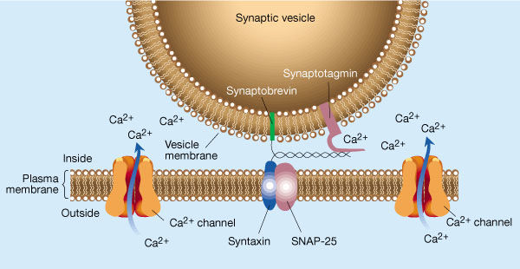
Συναπτοταγμίνη
Συγχώνευση συναπτικών κυστιδίων
Matthews (2000)
This close-up view of a nerve terminal shows a synaptic vesicle docked at the plasma membrane near two Ca²⁺ channels. During priming, the plasma-membrane proteins syntaxin and SNAP-25 and the vesicle protein synaptobrevin form a complex required for vesicle fusion with the plasma membrane⁹. The Ca²⁺ sensor that triggers fusion is thought to be the vesicle protein synaptotagmin⁹. Schneggenburger and Neher²and Bollmann et al.³ show that the Ca²⁺ concentration needed to trigger fusion is lower than previously thought. So the Ca²⁺ sensor does not need to be close to a single Ca²⁺ channel, where the Ca²⁺ concentration is very high. Instead it can be some distance away from the channels, where the Ca²⁺ concentration is lower as a result of diffusion. This means that more than one Ca²⁺ channel can influence neurotransmitter release. (Modified from ref. 10.)

Slide 22
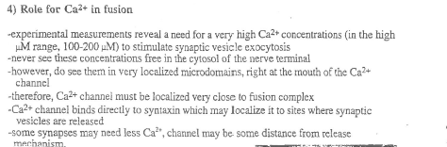
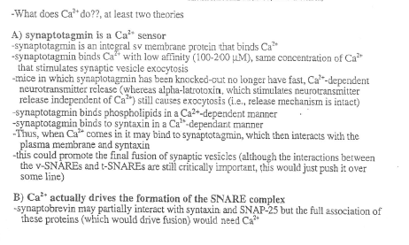
Συναπτοταγμίνη
Συγχώνευση συναπτικών κυστιδίων

Slide 23
Η συγχώνευση και απελευθέρωση των συναπτικών κυστιδίων
Συγχώνευση & Απελευθέρωση συναπτικών κυστιδίων
Εικ. 15-10. NEYPOEΠIΣTHMH KAI ΣYMΠEPIΦOPA – ΠANEΠIΣTHMIAKEΣ EKΔOΣEIΣ KPHTHΣ

Slide 24
Πόρος συγχώνευσης
Συγχώνευση συναπτικών κυστιδίων
Η συγχώνευση του συναπτικού κυστιδίου με την κυτταρική μεμβράνη οδηγεί στον παροδικό σχηματισμό ενός πόρου συγχώνευσης: μια στενή κυτταροπλασματική γέφυρα που συνδέει τη μεμβράνη του κυστιδίου με την κυτταρική μεμβράνη στην ενεργό ζώνη και που ενώνει τον αυλό του κυστιδίου με τον εξωκυτταρικό χώρο.
Αυτός ο λεπτός πόρος έχει μια μέση αγωγιμότητα 230 pS, παρόμοια με την αγωγιμότητα των διαύλων χασματοσυνδέσεων στις ηλεκτρικές συνάψεις.
Ο πόρος διαστέλλεται κατά την εξωκύττωση: Η διάμετρος των πόρων αυτών είναι συνήθως 1,5nm. Κατά την εξωκυττάρωση, ο πόρος διαστέλλεται μέχρι τα 50nm, ενώ παράλληλα αυξάνεται σημαντικά η αγωγιμότητα.
Η απελευθέρωση του νευροδιαβιβαστή είναι πολύ ταχεία, επομένως η συγχώνευση γίνεται σε κλάσματα ms. Το πρωτεϊνικό σύμπλοκο υπεύθυνο για τη συγχώνευση των συναπτικών κυστιδίων με την κυτταρική μεμβράνη είναι πολύ πιθανό να δημιουργείται πρίν από τη συγχώνευση σε κατάσταση «ετοιμότητας» (priming) ώστε να ανταποκριθεί άμεσα στο κατάλληλο σήμα (είσοδος Ca2+) προκαλώντας την συγχώνευση και την επακόλουθη απελευθέρωση του νευροδιαβιβαστή.

Slide 25
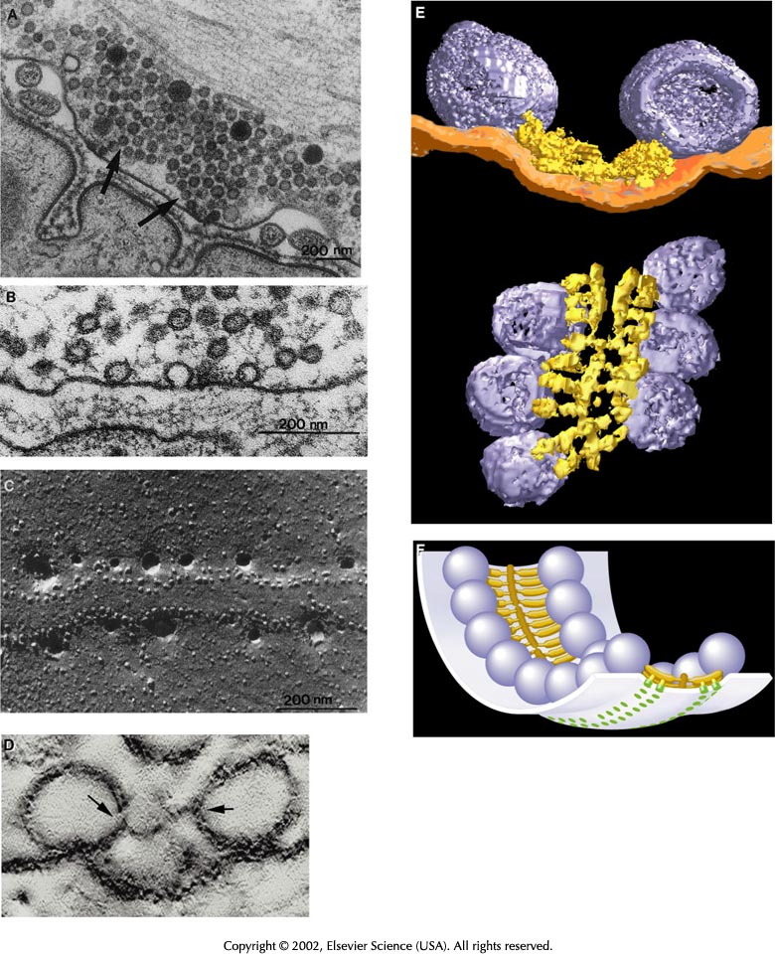
Εικόνες ενεργών ζωνών και εξωκύτωσης κυστιδίων. Α) Λεπτή τομή που δείχνει συγκέντρωση κυστιδίων στις ενεργές ζώνες, μερικά από τα οποία είναι ελιμενισμένα στη μεμβράνη. B) Αμέσως μετά από διέγερση τα κυστίδια συντήκονται με τη μεμβράνη. C) Μετά από καταψυκτική θραύση. Τα κυστίδια συντήκονται περίπου 50 nm από τις σειρές των ενδομεμβρανικών σωματιδίων (κανάλια ασβεστίου). D) Δύο κυστίδια είναι ελιμενισμένα στη πλασματική μεμβράνη. Επιπλέον φαίνονται ηλεκτρονικά πυκνά στοιχεία. E) Αναπαράσταση της προηγούμενης εικόνας. Οι πρωτεΐνες της πλασματικής μεμβράνης (κίτρινο) φαίνεται να σχηματίζουν δομή η οποία συνδέει τα κυστίδια (μωβ) με τη μεμβράνη (πορτοκαλί). Κοιτάζοντας την εικόνα από τη κυτταροπλασματική πλευρά (Ε κάτω) οι πρωτεΐνες φαίνεται να εκτείνονται από τα κυστίδια και να συνδέονται στο κέντρο. F) Σχηματική αναπαράσταση ενεργού ζώνης. Μια δομή ευθυγραμμίζει τα κυστίδια και τα συνδέει το ένα με το άλλο και με τη πλασματική μεμβράνη.

Slide 26
Περίγραμμα 4^{ου} μαθήματος
Χημική σύναψη:
      Νευροδιαβιβαστές
      Χημική σύναψη μετασυναπτικά
          Υποδοχείς νευροδιαβιβαστών
      Χημική σύναψη προσυναπτικά:
          Ενεργός ζώνη
          Μοριακός μηχανισμός απελευθέρωσης νευροδιαβιβαστών
          Πρωτεϊνες που συμμετέχουν στην:
            Αποθήκευση των συναπτικών κυστιδίων (σ.κ.)
            Κινητοποίηση των σ.κ.
            Δεξαμενισμό των σ.κ.
            Συγχώνευση και απελευθέρωση των σ.κ.
          Ανακύκλωση των συναπτικών κυστιδίων
          Ο κύκλος των συναπτικών κυστιδίων: Ανασκόπηση
          Πρωτεϊνες της μεμβράνης των συναπτικών κυστιδίων: παραστατική ανασκόπηση

Slide 27

Ανακύκλωση των συναπτικών κυστιδίων
Η χημική σύναψη: προσυναπτικά
Γιατί χρειάζεται η ανακύκλωση των συναπτικών κυστιδίων;
η συναπτική απόληξη μπορεί να είναι πολύ μακριά από το κυτταρικό σώμα (όπου βρίσκεται μεταξύ άλλων και η συσκευή Golgi)
επομένως χρειάζεται η ανακύκλωση των συναπτικών κυστιδίων τοπικά από την πλασματική μεμβράνη (έξω/ενδοκυτταρική ανακύκλωση), ειδάλλως η πλασματική μεμβράνη της τελικής απόληξης θα μεγάλωνε και ο αριθμός των συναπτικών κυστιδίων θα μίκραινε.

Slide 28
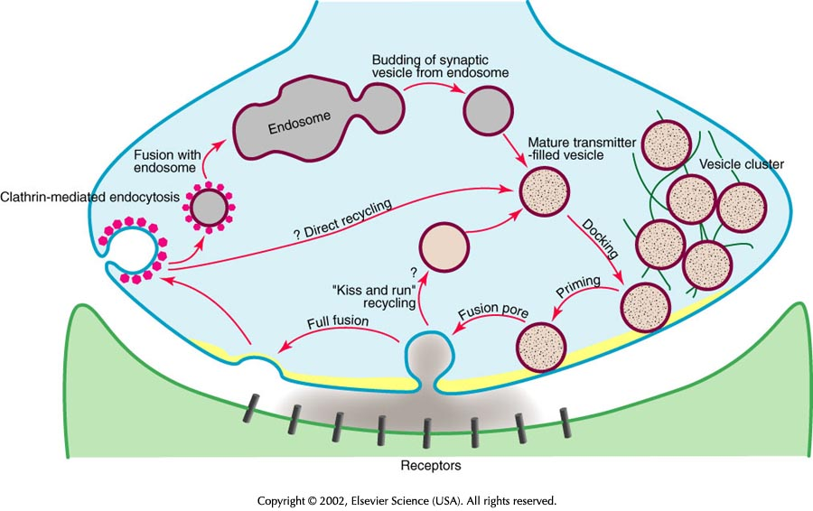
Οδοί ανακύκλωσης συναπτικών κυστιδίων
Ανακύκλωση συναπτικών κυστιδίων
Τρεις οδοί έχουν προταθεί για την ανακύκλωση του κυστιδίου:
Γρήγορο κλείσιμο του πόρου και επαναδημιουργία του κυστιδίου (“kiss and run”).
Πλήρης συγχώνευση και επακόλουθη ενδοκύττωση διαμέσου κλαθρίνης (clathrin), αποβολή του περιβλήματος της κλαθρίνης και επιστροφής του στη δεξαμενή.
Πλήρης συγχώνευση και ανακύκλωση όπως ανωτέρω αλλά πρώτα το κυστίδιο συγχωνεύεται με ενδόσωμα.
(3)
(2)
(1)

Slide 29
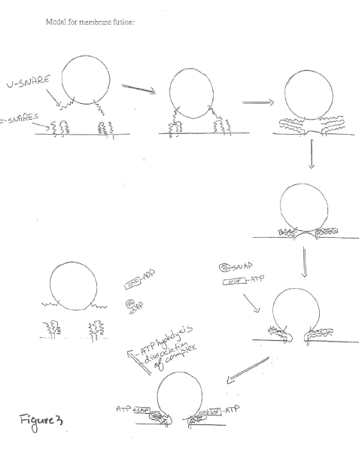

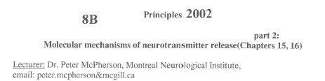
Ο ρόλος της NSF
Ανακύκλωση συναπτικών κυστιδίων

Slide 30

Περίγραμμα 4^{ου} μαθήματος
Χημική σύναψη:
      Νευροδιαβιβαστές
      Χημική σύναψη μετασυναπτικά
          Υποδοχείς νευροδιαβιβαστών
      Χημική σύναψη προσυναπτικά:
          Ενεργός ζώνη
          Μοριακός μηχανισμός απελευθέρωσης νευροδιαβιβαστών
          Πρωτεϊνες που συμμετέχουν στην:
            Αποθήκευση των συναπτικών κυστιδίων (σ.κ.)
            Κινητοποίηση των σ.κ.
            Δεξαμενισμό των σ.κ.
            Συγχώνευση και απελευθέρωση των σ.κ.
          Ανακύκλωση των συναπτικών κυστιδίων
          Ο κύκλος των συναπτικών κυστιδίων: Ανασκόπηση
          Πρωτεϊνες της μεμβράνης των συναπτικών κυστιδίων: παραστατική ανασκόπηση

Slide 31
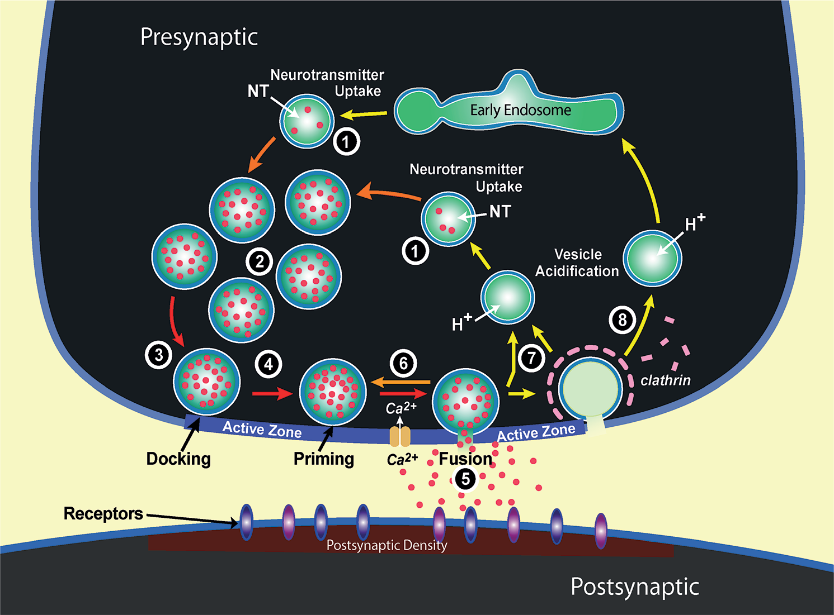
Ο κύκλος των συναπτικών κυστιδίων
Ο κύκλος των συναπτικών κυστιδίων
Ο κύκλος των συναπτικών κυστιδίων: Τα συναπτικά κυστίδια υποβάλλονται σε ένα κύκλο διακίνησης στις μεμβράνες των αξονικών απολήξεων που διαμεσολαβεί την απελευθέρωση του νευροδιαβιβαστή. Βήμα 1, τα κυστίδια επαναδημιουργούνται από τα ενδοσώματα ή με ανακύκλωση μετά την εξω-ενδοκυττάρωση και πληρούνται με νευροδιαβιβαστή. Βήμα 2, τα κυστίδια μεταφέρονται κοντά στην ενεργό ζώνη της προσυναπτικής πλασματικής μεμβράνης όπου παραμένουν σε ένα σύμπλεγμα, έτοιμα προς εξωκυττάρωση. Βήμα 3, τα κυστίδια συνδέονται στην ενεργό ζώνη με μια αντίδραση ‘ελιμενισμού’. Βήμα 4, τα κυστίδια προετοιμάζονται να καταστούν έτοιμα για Ca2+ εξαρτώμενη συγχώνευση. Βήμα 5. Ca2+ προκαλεί το άνοιγμα πόρου, απελευθερώνοντας το νευροδιαβιβαστή. Βήματα 6-8, Τα κυστίδια ανκυκλώνονται τοπικά άμεσα μετά το άνοιγμα του πόρου (6, ‘kiss and stay’), με ενδοκυττάρωση μέσω ενός γρήγορου μηχανισμού ανεξάρτητου κλαθρίνης (7, kiss and run) ή με κλαθρίνη εξαρτώμενο τρόπο που περιλαμβάνει ενδοσώματα (8).

Slide 32
Οι πρωτεϊνες του συναπτικού κύκλου
Ο κύκλος των συναπτικών κυστιδίων

Slide 33
Οι πρωτεϊνες του συναπτικού κύκλου
Ο κύκλος των συναπτικών κυστιδίων
Πρωτεΐνες των συναπτικών κυστιδίων | Πρωτεϊνες που συνδέονται με τα συναπτικά κυστίδια | Πρωτεϊνες της πλασματικής μεμβράνης | Πρωτεϊνες οι οποίες συνδυάζονται αντιστρεπτά με πρωτεϊνες της πλασματικής μεμβράνης.
Μεταφορείς νευροδιαβιβαστών: Υπάρχουν τουλάχιστον 5 τύποι ειδικοί για ακετυλοχολίνη, γλουταμικό , κατεχολαμίνες, γλυκίνη/GABA και ΑΤP. Πρωτεϊνες rab: Rab3a, rab3c, rab5,rab7. Οι πρωτεϊνες ευρίσκονται και ελεύθερες στο κυτταρόπλασμα και δεσμευμένες στη κυστιδιακή μεμβράνη. Ρυθμίζουν τον δεξαμενισμό και τη συγχώνευση των κυστιδίων. Ραμπφιλίνη 3Α: Περιφςρική μεμβρανική πρωτεϊνη που δεσμεύει την rab3a, rab3c με τη χρήση GTP. Είναι το υπόστρωμα για πολλαπλές πρωτεϊνες κινάσες και περιέχουν δύο περιοχές που μπορεί να δεσμεύουν Ca²⁺. Συναψίνες Ια, Ιβ, ΙΙα, Ιιβ: Φέρουν θέσεις φωσφορυλίωσης. In vitro αντιδρούν με μικροσωληνίσκους, νευρονημάτια, μικρονημάτια. Συναπτομπρεβίνες (VAMPs): Μικρές μεμβρανικές πρωτεϊνες που διασπώνται από την τοξίνη του τέτανου και από τις αλαντοτοξίνες B, D, F, G. Συναπτοφυσίνες: Μεμβρανικές πρωτεϊνες που φωσφορυλιώνονται σε τυροσίνη και δεσμεύονται στις συναπτομπρεβίνες.. Συναπτοταγμίνες: Μεμβρανικές πρωτεϊνες με τουλάχιστον 12 ισομορφές, δεσμεύουν Ca²⁺ και φωσφολιπίδια και αλληλεπιδρούν με νευρεξίνες AP2 και συνταξίνες. Η συναπτοταγμίνες Ι και ΙΙ προφανώς λειτουργούν ως αισθητήρες Ca²⁺ στη γρήγορη Ca²⁺ εξαρτώμενη απελευθέρωση νευροδιαβιβαστή. Αντλία πρωτονίων: Πρωτεϊνικό σύμπλεγμα με περισσότερες από 12 υπομονάδες. Δημιουργεί ηλεκτροχημική κλίση για τη πρόσληψη του νευροδιαβιβαστή. | Αμφιφυσίνη: πρωτεϊνη της απόληξης που συνδέεται με τα συναπτικά κυστίδια με τη συναπτοταγμίνη. Μπορεί να παίζει ρόλο στην ενδοκυττάρωση. ΑP2 και κλαθρίνη: AP2 είναι πρωτεϊνικό σύμπλεγμα που δεσμεύεται σε συγκεκριμένο υποδοχέα στα κυστίδια και στη πλασματική μεμβράνη για να ξεκινήσει η επικάλυψη με κλαθρίνη για την ενδοκυττάρωση. Ca²⁺ ,καλμοντουλίνη εξαρτώμενη πρωτεϊνη κινάση Ι και ΙΙ ( CaMKI, CaMKII): Μπορούν να συνδυάζονται με τα συναπτικά κυστίδια για να φωσφορυλιώνουν τις συναψίνες. Δυναμίνη 1: GTPαση απαιτούμενη για την ενδοκυττάρωση που φωσφορυλιώνεται από την πρωτεϊνη κινάση C και αποφωσφορυλιώνεται από την ασβεστιονευρίνη μετά από εκπόλωση της μεμβράνης και δεσμεύεται στην AP2. Σημαντική για την αποκόλληση των κυστιδίων από τα ενδοσώματα. Δυνεϊνη, Κινησίνη: Πρωτεϊνη μεταφοράς. Συνδέονται με τους μικροσωληνίσκους και είναι υπεύθυνες για την ορθόδρομη και αντίδρομη μεταφορά των κυστιδίων. | Munc 13s: Απαραίτητη για την εξωκυττάρωση. Νευρεξίνες: Περιλαμβάνουν έναν από τους υποδοχείς για την α-λατροτοξίνη και μπορεί συμμετέχει στην αναγνώριση μεταξύ των νευρικών κυττάρων. SNAP-25: Διασπάται από τις αλαντοτοξίνες Α και Ε και δεσμεύεται στις συνταξίνες. Συνταξίνες: Μεμβρανική πρωτεϊνη που διασπάται από την αλαντοτοξίνη C1 και δεσμεύεται στις συναπτοταγμίνες, SNAP-25, συναπτομπρεβίνες, munk 13s, SNAPs, κανάλια ασβεστίου και munk 18s Τασεοεξαρτώμενα κανάλια Ca²⁺ : υπεύθυνα για την είσοδο του ασβεστίου. RIM: Δεσμεύεται στη rab 3 με GTP εξαρτώμενο τρόπο και μπορεί να διαμεσολαβεί τη δράση της rab στη ρύθμιση της συγχώνευσης | Munc 18s: Δεσμεύεται στις συνταξίνες NSF: Τριμερής ATPαση. Πιθανός ρόλος στην ανακύκλωση των κυστιδίων. α/β/γ-SNAPs: Διαλυτές πρωτεϊνες που απαιτούνται για τη σύνδεση των NSF στη μεμβράνη με ένα ATP εξαρτώμενο τρόπο.

Slide 34
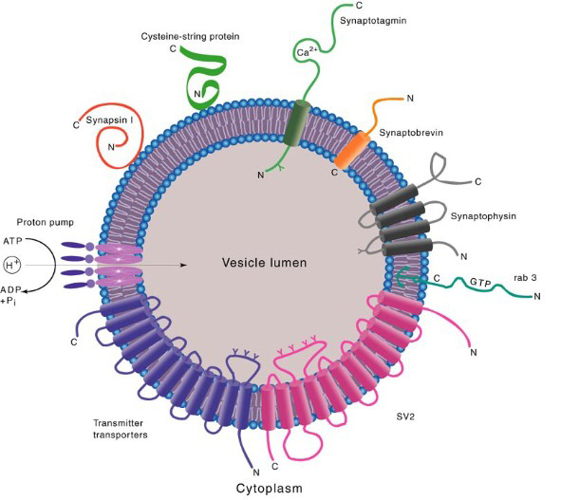
Οι πρωτεϊνες των συναπτικών κυστιδίων
Οι πρωτεϊνες των συναπτικών κυστιδίων

Slide 35
Οι μεταφορείς των νευροδιαβιβαστών
Οι πρωτεϊνες των συναπτικών κυστιδίων
Μεταφορείς νευροδιαβιβαστών: Υπάρχουν τουλάχιστον 5 τύποι ειδικοί για ακετυλοχολίνη, γλουταμικό , κατεχολαμίνες, γλυκίνη/GABA και ΑΤP.

Slide 36

Η αντλία πρωτονίων
Οι πρωτεϊνες των συναπτικών κυστιδίων
Αντλία πρωτονίων: Πρωτεϊνικό σύμπλεγμα με περισσότερες από 12 υπομονάδες. Δημιουργεί ηλεκτροχημική κλίση για τη πρόσληψη του νευροδιαβιβαστή.
Synaptic vesicles are locally recycled following exocytosis and rapidly refilled with neurotransmitter from the cytoplasm by a process that depends on the electrochemical gradient generated by a proton pump.

Slide 37
Συναψίνες
Οι πρωτεϊνες των συναπτικών κυστιδίων
Συναψίνες Ια, Ιβ, ΙΙα, Ιιβ: Φέρουν θέσεις φωσφορυλίωσης. In vitro αντιδρούν με μικροσωληνίσκους, νευρονημάτια, μικρονημάτια

Slide 38
Συναπτομπρεβίνες/ VAMP
Οι πρωτεϊνες των συναπτικών κυστιδίων
Συναπτομπρεβίνες (VAMPs): Μικρές μεμβρανικές πρωτεϊνες που διασπώνται από την τοξίνη του τέτανου και από τις αλαντοτοξίνες B, D, F, G.

Slide 39
Συναπτοφυσίνη
Οι πρωτεϊνες των συναπτικών κυστιδίων
Συναπτοφυσίνες: Μεμβρανικές πρωτεϊνες που φωσφορυλιώνονται σε τυροσίνη και δεσμεύονται στις συναπτομπρεβίνες. Άγνωστη λειτουργία.

Slide 40
Συναπτοταγμίνη
Οι πρωτεϊνες των συναπτικών κυστιδίων
Συναπτοταγμίνες: Μεμβρανικές πρωτεϊνες με τουλάχιστον 12 ισομορφές, δεσμεύουν Ca²⁺ και φωσφολιπίδια και αλληλεπιδρούν με νευρεξίνες AP2 και συνταξίνες. Η συναπτοταγμίνες Ι και ΙΙ προφανώς λειτουργούν ως αισθητήρες Ca²⁺ στη γρήγορη Ca²⁺ εξαρτώμενη απελευθέρωση νευροδιαβιβαστή.

Slide 41
Βιβλιογραφία
Kandel, ER, Schwartz, JH, and Jessell, TM: « Νευροεπιστήμη και
Συμπεριφορά». Επιστημονική Επιμέλεια: Αζαρίας Καραμανλίδης,
Πανεπιστημιακές Εκδόσεις Κρήτης: Ηράκλειο (2011): Κεφάλαια 2, 11, 15 και 16
Kandel, ER, Schwartz, JH, and Jessell, TM: “Principles of Neural Sciences”
4th edition, McGraw-Hill: New York (2000)-Ch.14
Σημειώσεις κ. Παναγιώτη Γιομπρέ (διαθέσιμες μέσω e-class)
Lauralee Sherwood: Εισαγωγή στη Φυσιολογία του Ανθρώπου , Ακαδημαϊκές
Εκδόσεις (2016): Κεφ. 5.
Matthews, G. (2000): Vesicle fiesta at the synapse. Nature 406, 835-
836(2000). doi:10.1038/35022674 (διαθέσιμο μέσω e-class)
Peter McPherson (2002)-Molecular mechanisms of neurotransmitter release.
Course notes. Principles in Neuroscience I. McGill University (διαθέσιμο
μέσω e-class)

